Slide 1
Muziek met een boodschap
Reggae
Queen en commercie
Punk

Slide 2
Reggae : nummer van Bob Marley : NU: the voice of holland miljoenen kijkers op Youtube Waarom is de muziek van Bob Marley nu nog steeds populair ?
https://www.youtube.com/watch?v=xrYP2QqQ5wo
https://www.youtube.com/watch?v=Y6Wi2yHYIQ8
https://www.youtube.com/watch?v=1J4HCXNhrug

Slide 3
Achtergronden reggae
https://schooltv.nl/video/het-klokhuis-reggae-1/
Werkt niet .
https://www.youtube.com/watch?v=Cnk9ydJWGb8

Slide 4
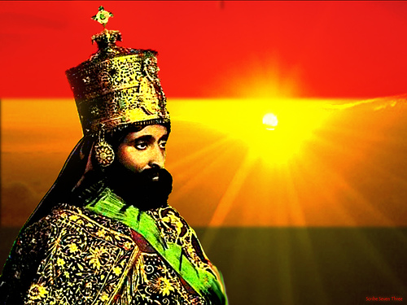
Reggae
BOB MARLEY
- Muziekstijl gekoppeld aan geloof, muziek met een boodschap
- Jamaica, smeltkroes van culturen
Spirituele teksten
Verzet tegen ‘the system’, streven naar gelijkheid voor blank en zwart
Muziek kenmerken:
laidback tempo met afterbeat .
https://www.youtube.com/watch?v=F69PBQ4ZyNw
Bob Marley - Get up, stand up 1980

Slide 5
Inspiratiebronnen Commercie / reclame en dans en muziek ( Queen ) en klassieke cultuur
Queen: we will rock you ( live, Rio , 1985 )
[HD] Britney Spears, Beyonce & Pink - We Will Rock You (Pepsi)
Spongebob We Will Rock You
https://www.youtube.com/watch?v=LcQ1tX6V_x0
https://www.youtube.com/watch?v=pES8SezkV8w
https://www.youtube.com/watch?v=OkrMnu9k4-A

Slide 6
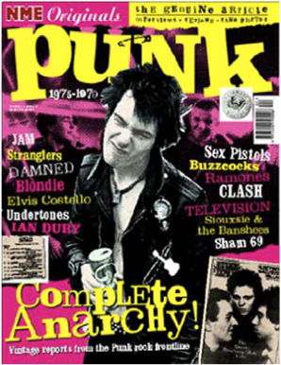
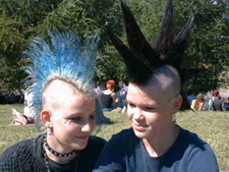
Punk Jaren 70
Engeland sociale onvrede (economische crisis)
Anarchie: schoppen tegen het systeem dat “verrot” is
Leuze: No Futur!
Provocerend: onderscheiden door kleding en gedrag en “doe het zelf” muziek

Slide 7
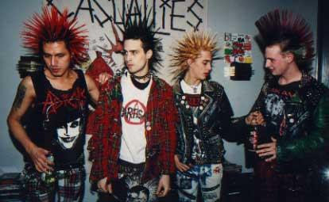
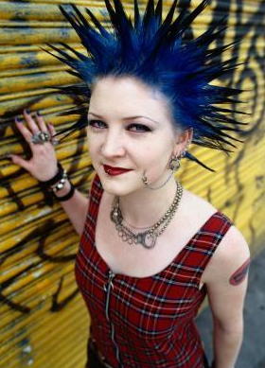
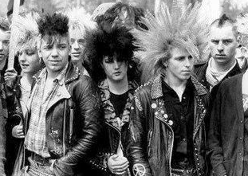

Slide 8
God save the queen 1977
God save the queen, her fascist regime
It made you a moron, a potential H bomb
God save the queen, she ain’t no human being
There is no future, in England’s dreaming
Don’t be told what you want don’t be told what you need
There’s no future, no future, no future for you
https://www.youtube.com/watch?v=yqrAPOZxgzU

Slide 9
God Save The Queen :Sex Pistols
God save the queen The fascist regime They made you a moron A potential H bomb
God save the queen She's not a human being and There's no future And England's dreaming
Don't be told what you want Don't be told what you need There's no future No future No future for you
God save the queen We mean it man We love our queen God saves
God save the queen 'Cause tourists are money And our figurehead Is not what she seems
Oh God save history God save your mad parade Oh Lord God have mercy All crimes are paid
Oh when there's no future How can there be sin We're the flowers In the dustbin We're the poison In your human machine We're the…

Slide 10
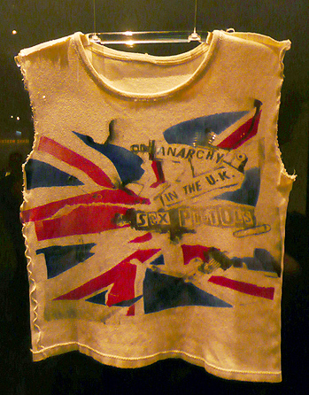
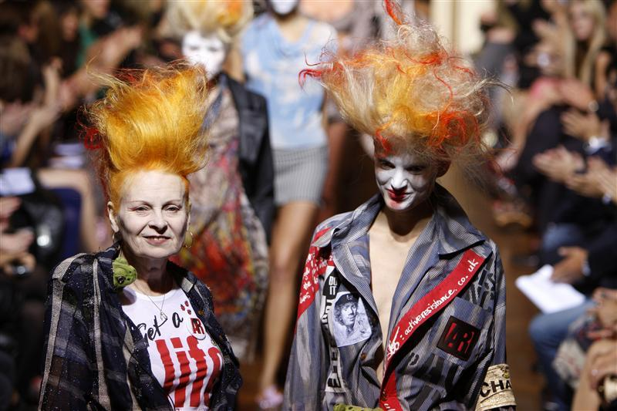
Mode
Vivienne Westwood
Zet Punk om tot een modelijn: nu nog steeds actueel
Modeshow
https://www.youtube.com/watch?v=oeks06DA6ZM ( Interview )
Modeshow: 2017- 2018
https://www.youtube.com/watch?v=w62sskufi-Q

